Slide 1


Slide 2


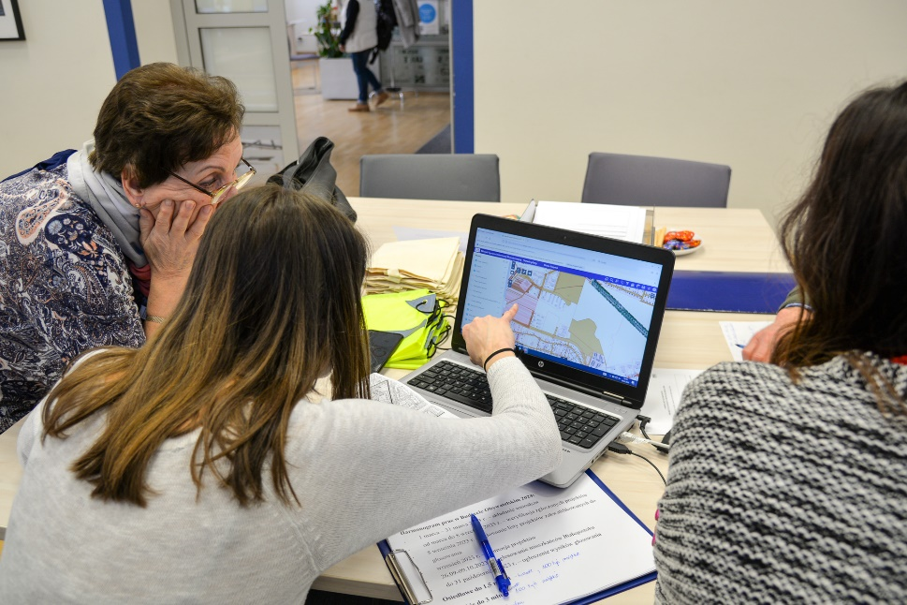
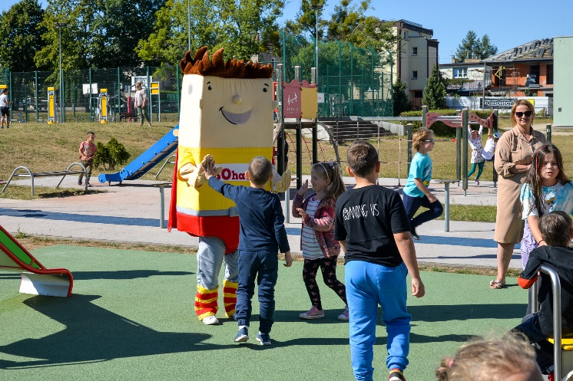
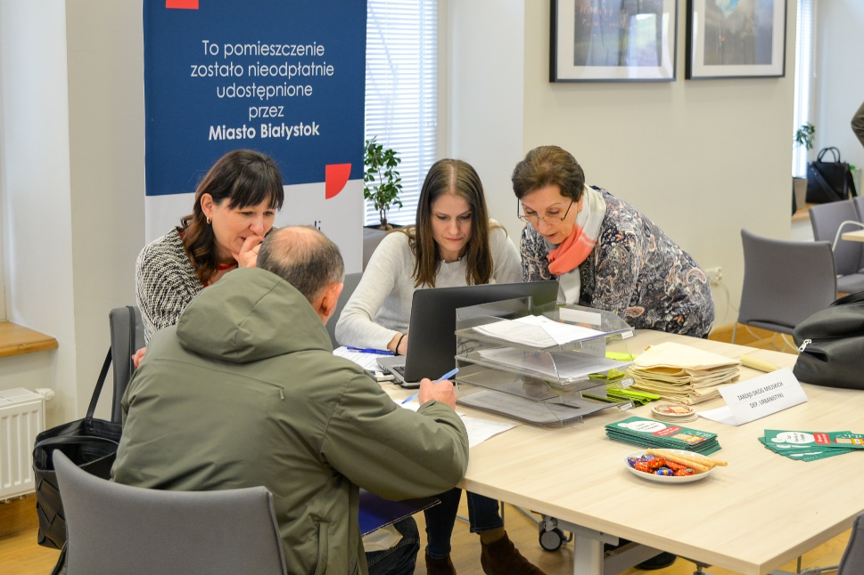
BUDŻET OBYWATELSKI
W BIAŁYMSTOKU NA 2025 ROK

Slide 3

11 lat Budżetu Obywatelskiego w Białymstoku
liczba
złożonych
projektów
1691
290
projekty
przekazane
do realizacji
226
97,5
kwota
wszystkich zrealizowanych projektów
liczba
zrealizowanych
projektów
MLN ZŁ

Slide 4
Budżet Obywatelski 2025 – kwota
PRZEWIDYWANY LIMIT ŚRODKÓW NA PROJEKTY
15 000 000,00 zł

Slide 5
Budżet Obywatelski 2025 – limity
 | PROJEKT OGÓLNOMIEJSKI | PROJEKT OSIEDLOWY
OGÓLNY LIMIT ŚRODKÓW | 8 mln zł | 7 mln zł
MAKSYMALNY LIMIT ŚRODKÓW NA PROJEKT „TWARDY” | 3 mln zł | 1,5 mln zł
MAKSYMALNY LIMIT ŚRODKÓW NA PROJEKT „MIĘKKI” | 100 tys. zł | 100 tys. zł

Slide 6
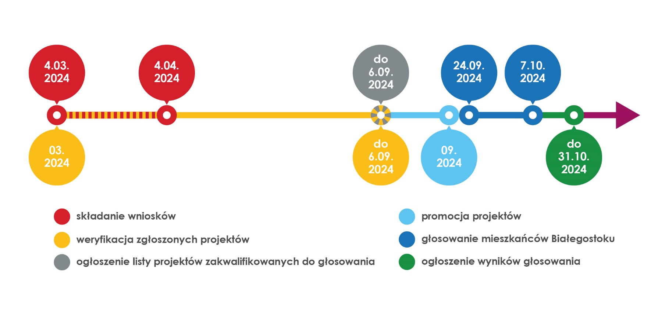
Budżet Obywatelski 2025 – harmonogram

Slide 7
Budżet Obywatelski 2025 – zasady
Dokumenty
uchwała Nr XIX/318/20 Rady Miasta Białystok z dnia 15 stycznia 2020 r. w sprawie konsultacji społecznych z mieszkańcami Miasta Białegostoku dotyczących budżetu obywatelskiego
zarządzenie Nr 132/24 Prezydenta Miasta Białegostoku z dnia 12 lutego 2024 r. w sprawie szczegółowych warunków budżetu obywatelskiego w Białymstoku na 2025 rok

Slide 8
Budżet Obywatelski 2025
PROJEKT
OGÓLNOMIEJSKI
dotyczy potrzeb
mieszkańców więcej niż jednego osiedla Miasta Białegostoku
PROJEKT
OSIEDLOWY
dotyczy potrzeb
mieszkańców jednego
z osiedli Miasta
Białegostoku
KATEGORIE PROJEKTÓW*
projekty zlokalizowane na terenach szkolnych – wyłącznie w ramach kategorii projektów osiedlowych

Slide 9
Budżet Obywatelski 2025 – zasady
W ramach środków Budżetu Obywatelskiego 2025
mogą być realizowane projekty, które:
należą do zadań własnych gminy albo powiatu i są możliwe do realizacji w trakcie jednego roku budżetowego. W uzasadnionych przypadkach możliwe jest wydłużenie realizacji projektu na lata następne, na zasadach określonych przepisami ustawy o finansach publicznych.
W przypadku projektów, których realizacja wymaga lokalizacji na określonym terenie, musi on stanowić obszar, na którym Miasto Białystok może zgodnie z prawem wydatkować środki publiczne.
możliwość realizacji tzw. projektów miękkich zlokalizowanych na nieruchomościach nie będących własnością Miasta (pod warunkiem dołączenia stosownego oświadczenia).

Slide 10
Budżet Obywatelski 2025 – zasady
W ramach środków Budżetu Obywatelskiego 2025
nie mogą być realizowane projekty, które:
zakładają realizację jedynie części projektu;
naruszałyby obowiązujące przepisy prawa, prawa osób trzecich, w tym prawo własności;
są sprzeczne z przyjętymi planami, strategiami i programami Miasta Białystok;
po realizacji generowałyby koszty eksploatacji niewspółmiernie wysokie w stosunku do wartości jednostkowej zgłoszonego projektu;
efekty nie spełniają kryterium ogólnodostępności;
nie spełniają kryterium celowości i gospodarności.

Slide 11
Budżet Obywatelski 2025
Kto może złożyć projekt?
Każdy mieszkaniec Białegostoku, bez względu na wiek.
Ile osób powinno poprzeć projekt?
Poparcie 2 mieszkańców Białegostoku (element formularza zgłoszeniowego)
Ile można zgłosić projektów?
1 osoba może złożyć dowolną liczbę projektów.

Slide 12
Budżet Obywatelski 2025
Jak oszacować koszty projektu?
Przykładowe szacunkowe koszty funkcjonowania miasta dostępne na www.cas.bialystok.pl

Slide 13

Budżet Obywatelski 2025
Gdzie uzyskać pomoc?
Konsultowanie pomysłów do budżetu obywatelskiego:
telefonicznie, mailowo oraz osobiście
w Centrum Aktywności Społecznej lub w poszczególnych departamentach merytorycznych
Wykaz telefonów do pracowników znajduje się na stronie internetowej www.cas.bialystok.pl w zakładce Budżet Obywatelski.
Maratony pisania projektów
13 i 19 marca 2024 r. godz. 12:00-18:00
Centrum Aktywności Społecznej
ul. św. Rocha 3

Slide 14
Budżet Obywatelski 2025
Gdzie można składać formularze zgłoszeniowe projektów?
przesłać zeskanowany wniosek na adres budzetobywatelski@um.bialystok.pl
lub przesłać pocztą/ osobiście na adres:
w Kancelarii Ogólnej Urzędu Miejskiego, ul. Słonimska 1, 15-950 Białystok
w Centrum Aktywności Społecznej, ul. św. Rocha 3, pok. 3, 15-879 Białystok

Slide 15
Budżet Obywatelski 2025 – głosowanie
Głosowanie
Możliwość wybrania
maksymalnie
4
projektów
ze wszystkich zakwalifikowanych do głosowania

Slide 16
Podsumowanie 11 lat Budżetu Obywatelskiego w Białymstoku
Nazwa | BO2014 | BP2015 | BO2016 | BO2017 | BO2018 | BO2019 | BO2020 | BO2021 | BO2022 | BO2023 | B02024 | łącznie
Rok | 2013 | 2014 | 2015 | 2016 | 2017 | 2018 | 2019 | 2020 | 2021 | 2022 | 2023 | 2013-2023
Kwota | 10 mln zł | 12 mln zł | 20 mln zł | 10 mln zł | 10 mln zł | 10 mln | 12 mln | 12 mln | 12 mln | 12 mln zł | 15 mln zł | 135 mln zł
Liczba zgłoszonych projektów | 186 | 102 | 105 | 120 | 104 | 154 | 154 | 150 | 185 | 247 | 184 | 1 691
Liczba projektów zakwalifikowanych do głosowania | 51 | 56 | 57 | 62 | 44 | 93 | 90 | 117 | 112 | 180 | 119 | 981
Liczba projektów wybranych do realizacji | 7 | 14 | 39 | 29 | 36 | 27 | 32 | 33 | 32 | 20 | 21 | 290
Liczba projektów zrealizowanych | 7 | 13 | 39 | 28 | 35 | 26 | 29 | 25 | 16 | 8 | - | 226

